Slide 1

Anti-reversing Techniques
רפאל ברנד, יעקב גוטליב

Slide 2
בהצגה הזאת אנחנו נציג שיטות ליצירת תוכנה שחסינה בפני הנדסה לאחור.
נתמקד גם בצד של המפתח שמעוניין בפיתוח תוכנה שמוגנת מפני תוקפים, וכן בצד של התוקף שמנסה להתגבר על המכשולים שאולי הציב המפתח בדרכו.
נקודה חשובה לפני שניגש לנושא עצמו:
זה אף פעם לא אפשרי למנוע לחלוטין הנדסה לאחור.
מה שכן אפשרי, זה לעכב ולחסום את המפענחים כשגורמים להם להישחק, ולהפוך את תהליך הפיענוח לכל כך איטי וכואב שהם פשוט יוותרו...
מידת ההצלחה בפועל של המפענחים תלויה בכמה מוטיבציה יש להם, ובעיקר כמה זמן הם מוכנים לבזבז.
בכל אופן, יישום של שיטות למניעת הנדסה לאחור, מגיעות עם מחיר. שתמיד נצטרך לשאול את עצמנו האם אנחנו מוכנים לשלם אותו.
Notes:
המחיר הכי כואב של יישום שיטות כאלה הוא בעיקר בזמן הריצה.

Slide 3
למה בכלל שנרצה למנוע הנדסה לאחור?
אם נתעלם לרגע מהמחיר שמגיע ביחד עם יישום שיטות למניעת הנדסה לאחור, הרי שכמעט תמיד יש הגיון בלנסות למנוע מאדם אחר לפענח את התוכנה שלנו.
כמעט בכל תוכנה שהיא לא בקוד-פתוח, והמשתמשים הם מחוץ למעגל המפתחים, כמובן שהיינו שמחים אם אפשר היה למנוע ממשתמש 'לחפור' לנו בקוד.
אך עדיין, ברוב הזמן רוב הקוד שאנחנו כותבים הוא לא כל כך מיוחד ושווה ערך, ויהיה פשוט יותר לכתוב את הקוד הזה מחדש מאשר לפענח אותו.
אנחנו כן נרצה למנוע ממישהו לפענח ולהוציא מידע ששמור תחת סודיות או זכויות יוצרים.
לסיכום, אנחנו נרצה למנוע הנדסה לאחור בעיקר כדי להוציא מהקוד כל מידע שימושי.

Slide 4
שיטות למניעת הנדסה לאחור
קיימות מספר אפשרויות שבהן נוכל להשתמש כדי למנוע ממישהו לפענח את הקוד שלנו, כל אחת עם יתרונות וחסרונות.
מחיקה של מידע משמעותי (Eliminating Symbolic Information) הדרך הכי פשוטה, היא פשוט לשנות את שמות כל המשתנים והמחלקות לביטויים חסרי משמעות.
מניעת דיבאג (Antidebugger) הוספת קוד ספציפי שימנע מלדבאג את התוכנית, כמו לעצור אותה באמצע ולנסות להבין את הלוגיקה מאחוריה.
לערפל את התוכנית (Obfuscating) לוקחים את אותה תוכנית, שומרים על הלוגיקה שהיא מבצעת, אך משנים את הסדר כך שלאדם מבחוץ הוא ייראה חסר משמעות.
נפרט על כל אחת מהדרכים.

Slide 5
מחיקה של מידע משמעותי
אין באמת הרבה מה לעשות מהבחינה הזאת כשאנחנו מנסים למחוק מידע משמעותי מהתוכנית.
בתוכניות שקומפלו לשפת מכונה, כמו בתוכניות שנכתבו למשל בשפות C או ++C, כבר מראש אין הרבה משמעות בקוד הבינארי שאנחנו מקבלים.
קיימים כלים אוטומטיים שעוברים על הקוד ומחליפים כל מחרוזת בעלת משמעות במחרוזת סידורית כלשהי, זה קיים בעיקר בשפות שלא עוברות הידור לשפת מכונה אלא ל byte-code כמו למשל java או בסביבות כמו .NET
Notes:
הכלי הזה הוא לא כל כך משמעותי, אומנם הוא קל ליישום ויש גם כלים אוטומטיים שעושים אותו, אך הוא בדרך כלל ימנע מבן אדם להבין את הקוד ופחות יעזור עבור decompiler אוטומטי שגם ככה לא מתעכב על משמעותם של המחרוזות.

Slide 6
הצפנת הקוד
קיימת אפשרות לקחת את הקוד אחרי שכבר קומפל לקוד מכונה, ולהצפין אותו.
אנחנו נוסיף לוגיקה לתוכנית שלנו שיודעת לפענח את הקוד לפני ההרצה שלו בפועל.
זה יוצר 2 בעיות עיקריות:
את הקוד שמפענח את ההצפנה לא נוכל להצפין, ולכן אפשר פשוט להבין את הלוגיקה או למצוא את המפתח להצפנה.
אחרי הפענוח של ההצפנה, התוכנית נטענת לזיכרון כדי שתוכל לרוץ, כלומר אם נשיג גישה לזיכרון הזה, נוכל לקבל את הקוד אחרי הפענוח שלו.
השיטה הזאת היא גם בעייתית ליישום, וגם יחסית קלה לפיצוח. היא בעיקר יוצרת אי נוחות עבור המפענח, שיצטרך לעבוד קשה יותר, בהנחה שהוא לא ישתמש בכלי אוטומטי שיעשה עבורו את העבודה.
Notes:
למעשה האפשרות הכי קלה מבחינת המפענח, היא למצוא את המפתח לפענוח, אם הוא קיים.
ולכן, אפשרות יותר מעשית היא ליצור את המפתח בזמן ריצה, למשל ליצור כמות מרשימה של משתנים גלובליים, וכל פעם שנרצה לפענח חלק מהקוד, נבצע אלגוריתם כלשהו שייחשב את המפתח בהתבסס על הגלובליים.
שוב, כל הרעיון פה הוא להקשות על המפענח, וכנראה שלא נוכל למנוע ממנו לגמרי את הפענוח, אבל יישום שכזה יקשה עליו מאוד, ובעיקר יקשה על מימוש של כלי אוטומטי שיידע להגיד מה המפתח הולך להיות...

Slide 7
Antidebugger techniques
ננסה להוסיף בדיקות שונות, כדי להבטיח שאי אפשר יהיה להריץ את התוכנית חלקית או לשתול בה Breakpoint.
כמו שמיד נראה, זה אפשרי. אבל נצטרך להיות מאוד ספציפיים, לאיזה מכונה אנחנו נקמפל את הקוד, ואפילו של איזה debugger אנחנו נרצה למנוע שימוש.
אם נחזור למה שאמרנו קודם, אז יישום של Antidebugger techniques ביחד עם הצפנה יכול להיות יעיל יותר, כי זה יקשה מאוד על המפענח לנסות לשבור את ההצפנה באמצעות עצירת הריצה של התוכנית וחיטוט בקוד שעכשיו מורץ.
Notes:
הבעיה העיקרית עם כל השיטות האלה זה שהן מגיעות עם 'תופעות לוואי' שקשה לצפות, אם זה בגלל שהתוכנית תרוץ לא כפי שציפינו, או שהיא לא תרוץ בכלל במקרים מסויימים...

Slide 8
קיימים 2 סוגים כללים של Debuggers.
ברמת התוכנה. זהו ה Debugger שבדרך כלל אנחנו מכירים, דרך הפעולה שלו היא שכאשר אנחנו מכניסים breakpointבמקום כלשהו בתוכנית, הוא מחליף את הפקודה שנמצאת באותו מקום עם איזשהו trap שישלח לו סיגנל. כאשר התוכנית מגיעה למקום הזה, וה- Debugger התעורר על ידי הדגל, הוא עוצר את ריצת התוכנית, מחליף שוב את ה breakpoint לפקודה המקורית, ומחזיר את השליטה למשתמש.
ברמת החומרה. ביישום הזה, התוכנית לא משתנה, אלא החומרה עצמה מריצה כל פקודה באופן אינדיבידואלי, ועוצרת את ריצת התוכנית כאשר היא הגיעה לכתובת זיכרון מוגדרת מראש.
Notes:
בקורס (שחלקנו) למדנו על ארכיטקטורות מחשבים, במודל ה DLX קיים גם כן הסבר ושימוש ב trap כפקודת חומרה.
בכל אופן נתמקד כמובן ב debuggers ברמת התוכנה.

Slide 9
IsDebuggerPresent
ב Windows קיים API בשם IsDebuggerPresent שניגש ל PEB של התוכנית, ובודק האם קיים Debugger שנקשר לתוכנית.
אליה וקוץ בה - שימוש כזה ברור ב API רק ישרוף זמן למפענח, אבל לא ימנע ממנו לגלות את המיקום של הגישה ל API ולהוציא את הקוד הזה מהתוכנית כשהוא מריץ אותה.
נוכל להתחכם ולגשת ל API באמצעות כתובות זיכרון שנשתול בתוך ה Assembly של התוכנית:
mov eax, fs:[0000018]
mov eax, [eax + 0x30]
cmp byte ptr[eax + 0x2], 0
je RunProgram
; Stop the program here…
Notes:
PEB - Process Environment Block
fs:[0000018] ניגש ל PEB
0x30 ניגש למידע של התוכנית הנוכחית
0x2 בודק את הערך הבוליאני שמצביע על קיום של debugger
הבעיה העיקרית עם גישה ישירות לכתובות בזיכרון, זה שאנחנו מסתמכים על כך שלא יהיה שינוי בכתובת בגרסאות חדשות.
שינוי שכזה יכול לגרום לתוכנית להפסיק לעבוד גם בשימוש רגיל.
הערה: קיים גם API בשם SysterKernelDebuggerInformation

Slide 10
Confusing Disassemblers
ישנה דרך לנסות ולבלבל Disassemblers כאשר הם ינסו לשחזר את האסמבלי מתוך הקובץ הבינארי.
הרעיון הוא די פשוט, בכל מערכת יש גודל קבוע של פקודה, נניח 32bit. אנחנו נשתול כמה ביטים לא קשורים בתוך הקוד, בגודל שונה מ 32, ונבלבל את ה- Disassembler בכך שיחשוב שזו תחילתה של פקודה לגיטימית ויאבד את הרצף.
לפני שניכנס לפרטים ונראה דוגמאות ספציפיות, נכיר 2 גישות שונות לעבודה של Disassembler.
Notes:
אנחנו מדברים על 32 כי זו גם הדוגמה שלנו, אבל כמובן שזה נכון גם עבור 64Bit

Slide 11
הגישה הלינארית: זוהי הדרך היותר טריוויאלית ופשוטה, שבה ה Disassembler פשוט עובר ברצף אחד על הקובץ הבינארי, ומפענח בסדרתיות כל 32bit לפקודה, ובהתאם לפקודה גם קובע את מספר האופרנדים של הפקודה ואת ערכם.
הגישה הרקורסיבית: זוהי הגישה היותר אינטליגנטית ומתקדמת, שבה כאשר יש פקודת Branch כלשהי, שבה התוכנית עוברת לבצע פקודה במקום אחר בזיכרון, ה Disassembler גם כן הולך לכתובת הזאת וממשיך לפענח פקודות משם.
את אלו שעובדים בגישה הרקורסיבית הרבה יותר קשה לרמות, כפי שמיד נראה.

Slide 12
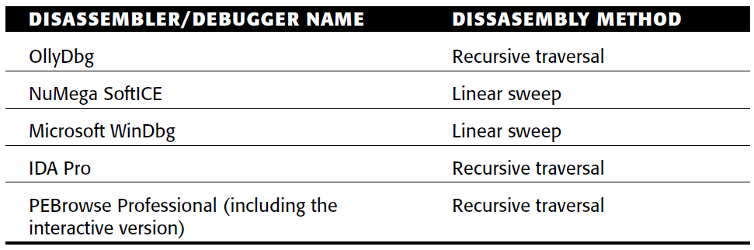
זוהי טבלה של כמה כלי Reversing פופולאריים וההבדל בצורת העבודה שלהם
Notes:
מקור: Reversing - Secrets Of Reverse Engineering עמוד 337.

Slide 13
נתחיל במשהו פשוט, ניקח לדוגמה את רצף הפקודות הבא:
Some code...
jmp After
_emit 0x0f
After:
mov eax, [SomeVariable]
push eax
call SomeFunction
Notes:
הסבר:
ישנו jmp בלתי-מותנה, שעובר תמיד ל After. ושם הקוד פשוט ממשיך בשלו.
אך בין ה jmp לבין תגית ה After השתמשנו בפקודה _emit שמכניסה באופן ידני לקוד ביטים כבקשתנו.
(ניתן להשתמש בפקודה כדי להכניס פקודות לגיטימיות לחלוטין. אם תכניסו את 0x8b תקבלו mov Reg, [Mem] ואם תכניסו 0x89 תקבלו mov [Mem], Reg)
במקרה הזה אנחנו הכנסנו רק 16 ביטים: 0000 0000 1111 1111.
הקוד מתקמפל ורץ באופן תקין לחלוטין כמובן!!!

Slide 14
כאשר טוענים את הקובץ הבינארי ל OllyDbg שכזכור עובד בצורה רקורסיבית, אנחנו מקבלים משהו שהוא בדיוק מה שהכנסנו, והוא מצליח לשחזר את הפקודות המקוריות:
101D EB 01 JMP .1020
101F 0F DB OF
1020 8B45 FC MOV EAX,DWORD[EBP-4]
1023 50 PUSH EAX
1024 E8 D7FFFFFF CALL .1000
Notes:
הסיבה לכך ש OllyDbg הצליח בכך, היא מכיוון שברגע שהוא רע jmp שקורה תמיד, הוא קפץ לכתובת 1020 והמשיך לפענח משם.
רק אחרי שהוא 'סיים' הוא חזר לפענח אחרי ה jmp ומכיוון שהוא כבר יודע מה הפקודות שמגיעות אחרי 16 ביטים, הוא פשוט החליט שזה ביטים חסרי משמעות.

Slide 15
מצד שני כאשר נשתמש במקום זאת ב SoftICE שעובד בצורה לינארית ורציפה, הוא לגמרי 'מאבד את זה'
101D JMP 1020
101F JNP 0C6A
1025 XLAT
1026 INVALID
1028 JMP [EAX-24]
102B PUSHAD
102C INC EAX
Notes:
במקרה הזה SoftICE פשוט פירש את הבינארי לפקודות קיימות אך חסרות משמעות בהקשר הזה.
(למעט בכתובת 1026 שבה הוא לא מצא instruction שמתאים לערך, ולכן פשוט המשיך 4 בתים הלאה)

Slide 16
שלב אחד קדימה - לעבוד גם על הרקורסיבי
ראינו אומנם ש Disassemblers שעובדים בצורה הרקורסיבית עוברים לכתובת לפי המעבר של התוכנית עצמה בזמן ריצה.
אבל יש מקרה חריג אחד, שימוש ב conditional jump אבל בצורה שלמעשה הופכת אותו ל unconditional jump.
כלומר, אנחנו נבדוק תנאי שהוא תמיד נכון, ובהינתן התנאי הזה נקפוץ לכתובת זיכרון שממשיכה את התוכנית כרגיל, אך מיד אחרי המעבר ה'מותנה' הזה נכניס ביטים לא קשורים.
מה שיקרה, זה שגם הרקורסיביים שבחבורה יאבדו את יתרון הרקורסיביות שלהם, כי כאן אין להם סיבה ללכת לכתובת שאליה קפצנו בזיכרון יותר מאשר לפקודה הבאה...

Slide 17
המשימה: לעבוד על Ghidra
ניסינו לכתוב בעצמנו קוד שיגרום ל Ghidra לצאת מגדרה...
😵
Notes:
מכיוון שכל היישומים למיניהם הם מאוד ספציפיים ותלויים באלגוריתם שהוא למעשה שקוף לנו (יחסית) ואנחנו לא יודעים על פי מה ה Disassembler או ה Decompiler מחליטים מה להציג, הכי הגיוני זה לקחת כלי אחד ולבחון את ההתנהגות שלו במצבים שונים.

Slide 18
int main() {
int result = 0;
__asm__(
"movl $1, %%eax \n" "movl $1, %%ebx \n" "cmp %%eax, %%ebx \n" "je doTrue \n" "bytes: .byte 0x83, 0x7d\n" "doTrue: \n“
"mov $1, %0 \n" : "=r" (result) // %0 = result
);
printf(“%s\n”, result == 0 ? “false” : “true”);
return 0;
}
Notes:
זו הדרך להכניס קוד אסמבלי לתוך תוכנית של C.
ההכרזה “=r” (result) מסמנת שהערך %0 מתכוון למשתנה result.

Slide 19
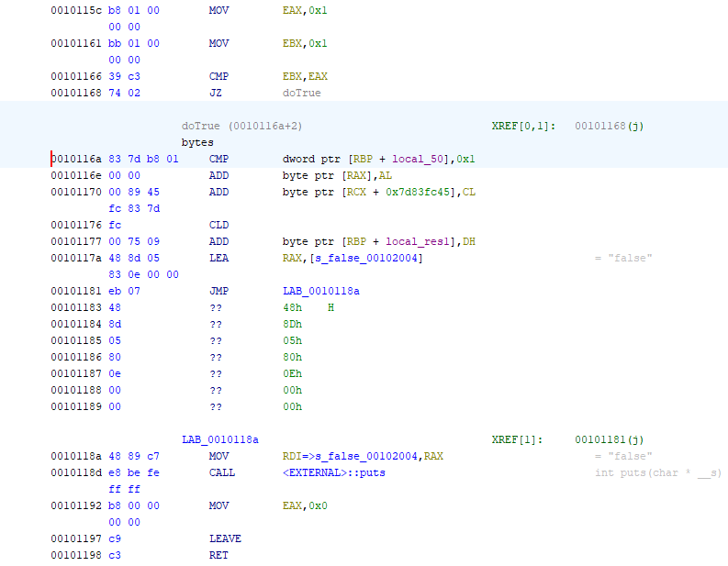
Notes:
ברגע הראשון כשנתנו ל Ghidra לפענח את הקובץ הבינארי זה נראה כאילו, וואלה הצלחנו...
שימו לב לפקודה שמגיעה בכתובת 116a: CMP, ומה הערך שמוביל ל instruction הזה? 0x38 0x7d.
זה בדיוק הערכים שאנחנו הכנסנו לקוד ב C... מסתבר שזה נעשה בחוכמה! ושהכנסנו 16 ביטים שהם התחלה של פקודה שבאמת קיימת ☺
אבל עדיין, לא כל כך קל לעבוד על Ghidra. כי (שקף הבא...)

Slide 20
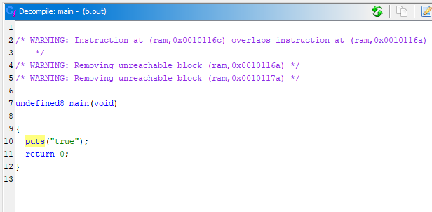
מסתבר שזה לא כל כך פשוט
אומנם הוא התבלבל ברמת ה Disassembler אבל כאשר Ghidra עשתה אנליזה לקוד, וניסתה להבין מה התוכנית עושה, היא גילתה כמובן שחלק מהקוד הוא unreachable...
Ghidra במקרה הזה פשוט מראה לנו רק את הלוגיקה שכן מתבצעת:

Slide 21
על מנת לנסות בכל זאת להשיג קצת יותר, שינינו כמה דברים במבנה של התוכנית.
הוספנו פונקציות שמחזירות ערך ידוע מראש, והשתמשנו בהן כדי להשוות בין הערכים.
זה בתקווה יגרום ל Ghidra בכל זאת לחשוב שהקוד הוא reachable ולא יעלים אותו לגמרי...

Slide 22
int main() {
int num1 = One(); int num2 = Two();
int result = 0;
__asm__(
"movl %1, %%eax \n" "movl %2, %%ebx \n" "cmp %%eax, %%ebx \n" "je doFalse \n" "bytes: .byte 0x83, 0x7d\n" "doFalse: \n“
"mov $0, %0 \n"
(%0 = result)
: "=r" (result)
(%1 = num1, %2 = num2)
: “r” (num1), “r” (num2)
);
printf(“%s\n”, result == 0 ? “false” : “true”);
return 0;
}
int One() {
return 1;
}
int Two() {
return 2;
}

Slide 23
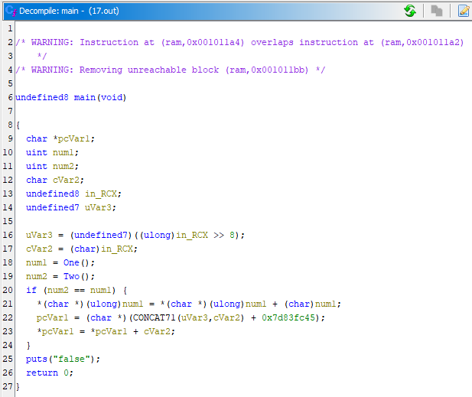
כאן כבר הצלחנו קצת יותר, אומנם עדיין הוא מתריע על unreachable block אך אם נשים לב, לפני שהוספנו פונקציות הוא התריע על שניים כאלה...
כלומר, הצלחנו לגרום לו לחשוב שהקפיצה לכתובת בזיכרון היא לא בלתי-תלויה, ולכן הוא פירש את הקוד כטוב בעיניו עד שהגיע למקום שצירוף מקרים גרם לביטים הבלתי קשורים שהוא קרא להתפרש כ jmp כלשהו...
Notes:
לא הבאנו כאן את ה assembly שהוא פענח, אבל אפשר לראות שם שיש עוד jmp שהגיע בצירוף מקרים, ולכן הוא בכל זאת העלים חלק מהקוד.

Slide 24
עוד ניסיון אחד...
הפעם אנחנו פשוט נשנה את הסדר, במקום לעבור במקרה של false (שקורה תמיד) ובשורה שבאה אחרי להכניס ביטים לא קשורים, אנחנו נעבור לכתובת אחרת במקרה של true (שאף פעם לא קורה) ושם נכניס ביטים לא קשורים.
__asm__(
"movl %1, %%eax \n"
"movl %2, %%ebx \n" "cmp %%eax, %%ebx \n" "je doTrue \n”
“jmp finish \n”
"doTrue: \n“
"bytes: .byte 0x83, 0x7d \n"
“finish: \n”
"mov $0, %0 \n" : "=r" (result
: “r” (num1), “r” (num2)
);
Notes:
למה זה באמת משנה? כי עדיין ראינו שברמת ה Disassembler, Ghidra (בשקף 19) הצליחה למצוא את המקום שבו אנחנו מדפיסים false. כלומר, כי כנראה הלכה קודם למקום שבו התנאי מתקיים, פיענחה את הקוד שם, ורק אז חזרה למקרה שבו התנאי לא מתקיים, ולכן הצלחנו לבלבל אותה רק לכמה הפקודות הבאות.
אבל אם נעשה הפוך, התוכנית שלנו תמיד תלך למקרה השלילי, אז כאשר Ghidra תלך קודם למקרה החיובי, היא (בתקווה) תאבד את הרצף כאשר היא תחזור למקרה השלילי...

Slide 25
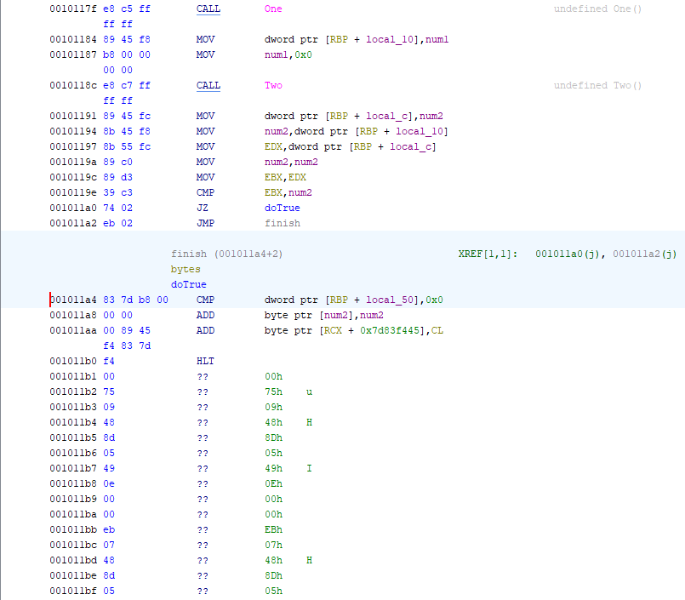
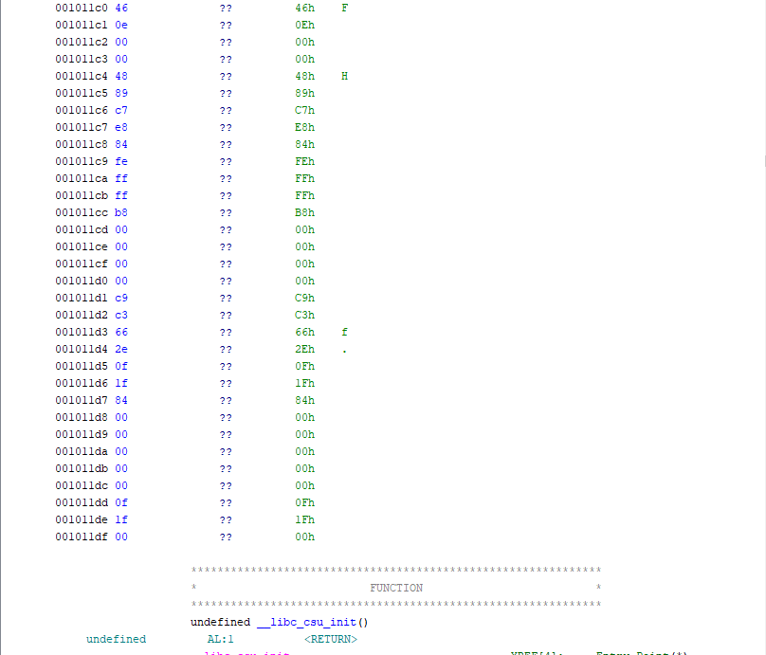
במקרה הזה, מבחינת ה Disassembler זו הייתה הצלחה מסחררת... הוא לא הצליח לעצור באף נקודה ולהגיד 'זו התווית finish'. ועד לסוף התוכנית הוא מציג רק ערימה של ערכים חסרי הקשר.

Slide 26
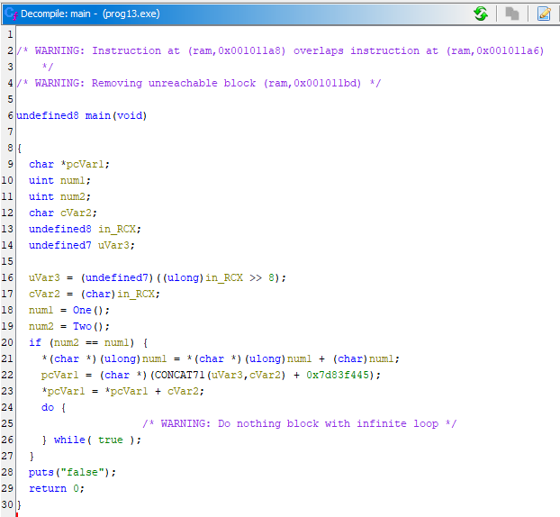
אך מצד שני ברמת ה- Decompiler לא הצלחנו לבלבל אותו משמעותית יותר מהמקרה הקודם, חוץ מהעובדה שהוא הוסיף איזושהי לולאה אינסופית. והוא עדיין מציג את ההדפסה של “false” בסוף התוכנית.
Notes:
גם הלולאה האינסופית הזאת, היא במקרה לגמרי, איכשהו השינוי שלנו בסדר של הקוד גרמה לו לחשוב שיש לולאה אינסופית.
אבל עדיין זה מוכיח את הנקודה שאם מנסים לעבוד על Decompiler ספציפי, צריך להבין איך הוא עובד ולנצל את זה...

Slide 27
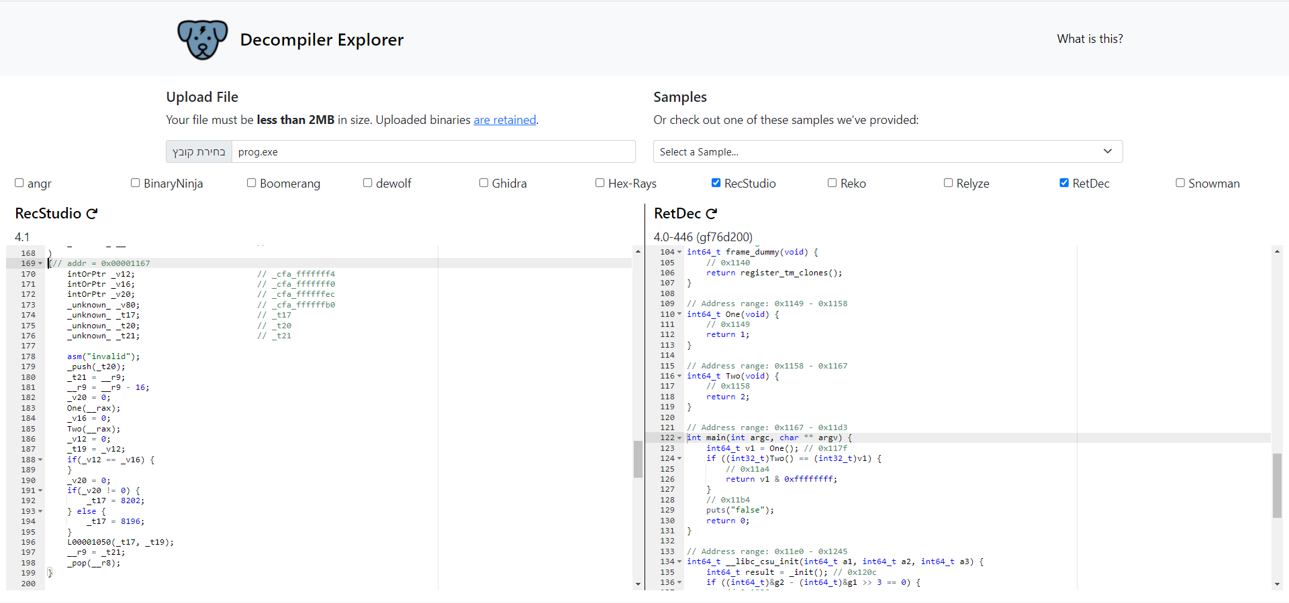
בדיקה באתר Decompiler explorer הביאה לנו כמה Decompilers שממש הציגו קוד לא נכון (החזרה של ערך לא קיימת במקרה של true בקוד שכתבנו) או סתם שורות לא ברורות...
Notes:
גם מה שרואים ב RetDec שהוא לכאורה הגיוני, הוא ממש לא, בשום מקום לא החזרנו ערך במקרה שיש שוויון בין הערכים, מה שאומר שהוא כנראה פשוט 'ניחש' שזה מה שיהיה.
מצד שני היו Decompilers שהבינו מיד שתמיד יודפס false...

Slide 28
מסקנות
Anti-reversing ברמה שתגרום לקוד להיות בלתי מפוענח לחלוטין, היא כמעט משימה בלתי אפשרית.
כמו שאמרנו בהתחלה, עיקר המטרה פה היא להקשות כמה שיותר ולקוות שהצד השני יתייאש קודם...
אם ניקח למשל את ה'קוד' ש Ghidra הציגה לנו, לולאה אינסופית שכזאת מושכת את תשומת הלב ממישהו שעכשיו הגיע וזה מה שהוא רואה, וסביר להניח שהוא ינסה להבין מה בכל זאת הלולאה עושה מאשר להבין שהלולאה אף פעם לא מתבצעת...
אם נסדר את התוכנית כך שהפונקציה שכתבנו תחזיר ערך בוליאני ועל פיו התוכנית תעשה משהו אחר, כשכמובן אנחנו לוקחים בחשבון שהיא תמיד תחזיר false, סביר להניח שמישהו שייתקל בזה ינסה להבין מתי התוכנית מחזירה true ויסתבך יותר ויותר כשלמעשה היא פשוט מחזירה false...
Notes:
תחשבו שבפונקציה שקוראת ל'פונקציה' שלנו, אפילו היינו כותבים תנאי שבו אם הפונקציה מחזירה true אז אנחנו קוראים לאחת המתודות המשמעותיות יותר בקוד שלנו, תחשבו על משהו כמו controller.run()
מה שבתקווה ייתן למי שבצד השני עוד יותר מוטיבציה לנסות להבין מתי הפונקציה מחזירה true...

Slide 29
שאלות?

